Slide 1
স্বাগতম

Slide 2
উপস্থাপনায়
শাহ্‌ মোঃমুসাহিদ আলী
প্রধান শিক্ষক
বাহুবল আদর্শ সরকারী প্রাথমিক বিদ্যালয়
বাহুবল , হবিগঞ্জ।০১৭১১৪৭৩৫২৬

Slide 3
শ্রেণিঃ-চতুর্থ
বিষয়ঃ-বিজ্ঞান
পাঠ-খাদ্য(৩)
পাঠের অংশঃ-সুষম খাদ্য এবং
সুষম খাদ্যের প্রয়োজনীয়তা

Slide 4
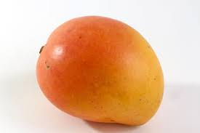
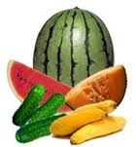
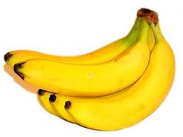
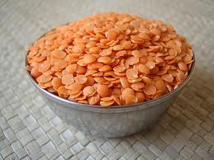
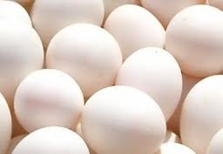
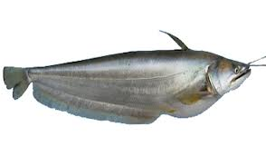
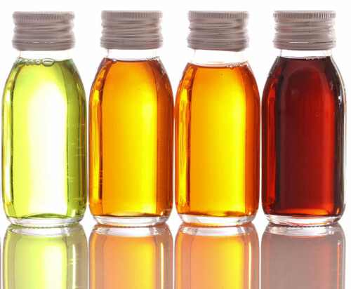
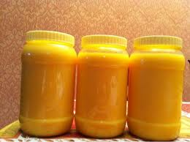
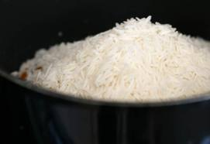
বিভিন্ন খাদ্য

Slide 5
আজ আমরা পড়ব সুষম খাদ্য

Slide 6
শিখনফল
(১)সঠিক উত্তর বলতে ও লিখতে পারবে।
(২)সুষম খাদ্য কী বলতে ও লিখতে পারবে।
(৩)সুষম খাদ্যের প্রয়োজনীয়তা কী বলতে ও লিখতে পারবে?
(৪)সহজলভ্য ও সুষম খাদ্যের তালিকা তৈরি করতে পারবে।

Slide 7
সুষম খাদ্যঃ- যেসব খাবারে খাদ্যের সব উপাদান যেমনঃ-আমিষ,শর্করা,স্নেহজাতীয় বা তৈল,ভিটামিন,খনিজ লবণ ও পানি বিদ্যমান আছে তাকে সুষম খাদ্য বলে।
শরীর গঠন করে
সুষম খাদ্য
বৃদ্ধিসাধন করে
ক্ষয়পূরণ করে
রোগ প্রতিরোধ করে
শক্তি যোগায়

Slide 8
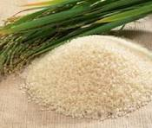
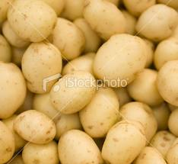
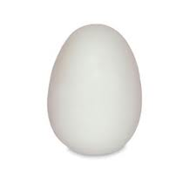
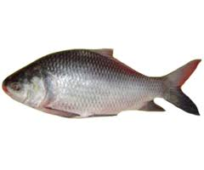
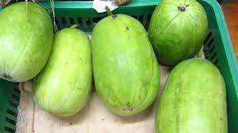
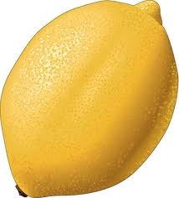
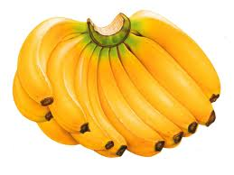
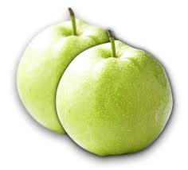
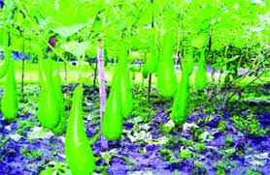
নীচের তালিকা হতে সুষম খাদ্য নির্বাচন করা যায়।
এর সাথে দৈনিক ৬-৭ গ্লাস নিরাপদ পানি পান করতে হবে।

Slide 9
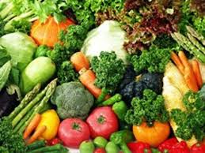
নীচের খাদ্য তালিকাটি দেখ।
এগুলো খূব সহজে পাওয়া যায়-এ ছাড়া রয়েছে----

Slide 10
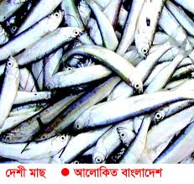
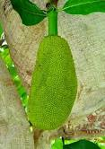
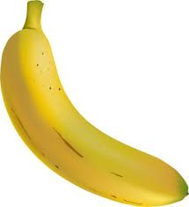
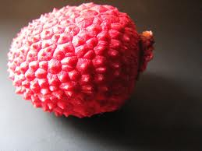
সহজলভ্য সুষম খাদ্য
ছোট মাছ
দেশীয় ফলমুল

Slide 11
সহজলভ্য সুষম খাদ্যঃ-স্বল্পমূল্যে ও সহজে যে সব খাদ্যদ্রব্য পাওয়া যায় তাকে সহজলভ্য সুষম খাদ্য বলে। মূলত উদ্ভিদজাত খাদ্যদ্রব্যই সহজলভ্য।এছাড়া রয়েছে ছোট মাছ এবং দেশীয় ফলমুল যেমন-কলা,আম,জাম,লিচু ইত্যাদি।

Slide 12
সহজলভ্য ও স্বল্পমূল্যের সুষম খাদ্য সামগ্রী
খাদ্য উপাদান | খাদ্যদ্রব্য
আমিষ | ছোট মাছ,সামুদ্রিক মাছ,ডাল ইত্যাদি
শর্করা | চাল,আটা,আলু ইত্যাদি
স্নেহ বা তেল | চীনা বাদাম,বিভিন্ন জাতের তৈল ইত্যাদি
ভিটামিন সমৃদ্ধ শাক-সবজি ওফল | শাক-সবজি,বিভিন্ন জাতের ফল ইত্যাদি
খনিজ লবণ সমৃদ্ধ শাক-সবজি ও ফল | গাজর,মিষ্টি কুমড়া,বিভিন্ন জাতের ফল ইত্যাদি।

Slide 13
তোমার পাঠ্য বইয়ের ২৪ ও ২৫ পৃষ্টা খোলে পাঠটি বইয়ের সাথে মিলিয়ে নাও।

Slide 14
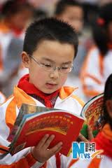
একাকী পড়বে

Slide 15
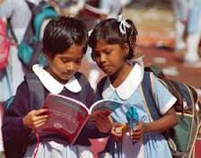
জোড়ায় আলোচনা

Slide 16
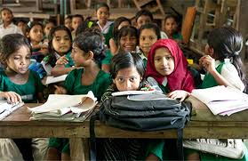
দলে আলোচনা

Slide 17
সঠিক উত্তরটি খাতায় লেখঃ-
(১)নিচের কোনগুলো দিয়ে সুষম খাদ্য তৈরি করা যায়।
(ক)চাল,ডাল,তেল,লবণ (খ)শাক,মাছ,তেল
(গ)আলু,ভাত,রুটি,ডিম (ঘ)ঘি,মাখন,পাউরুটি,কলা
(২)সবল দেহ সুস্থ সংরক্ষণ ও কাজ় করার জন্য প্রয়োজন
(ক)স্নেহ বা তেল জাতীয় খাদ্য (খ)আমিষ জাতীয় খাদ্য (গ)সহজলভ্য ও সস্তা খাদ্য (ঘ)পুষ্টিকর সুষম খাদ্য

Slide 18
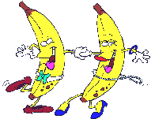
প্রশ্নের উত্তর লেখঃ-(দলীয় কাজ)
১ নং দলঃ-সুষম খাদ্য কাকে বলে ও তার প্রয়োজনীয়তা লেখ।
২ নংদলঃ-সহজলভ্য সুষম খাদ্যের তালিকা তৈরি কর।

Slide 19
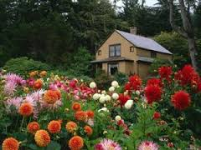
বাড়ির কাজ
সুষম খাদ্যের তালিকা তৈরি করে আনবে।

Slide 20
ধন্যবাদ
ধন্যবাদ

